Slide 1
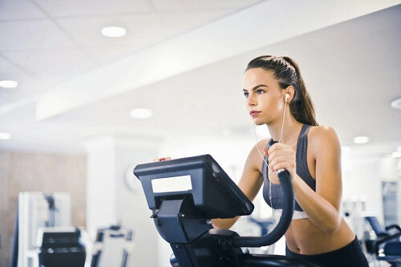
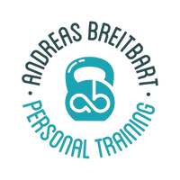
Wie Du den richtigen Fitnesstrainer für sich auswählen?
www.muenchenpersonaltraining.com

Slide 2
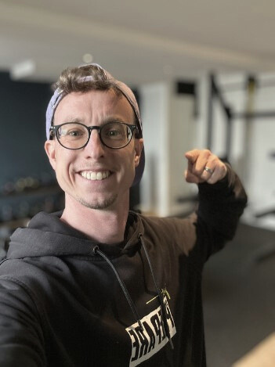

Einführung
Es ist sehr wichtig, die richtige Person zu finden, die Du auf Ihrer Fitnessreise unterstützt. Ein Profi Fitness Trainer München ist in der Lage, Ihnen den Weg zu zeigen, Ihnen zu helfen und Du zu ermutigen. Mit den richtigen Schuhen können Du Ihre Ziele schneller erreichen und verhindern, dass Du sich selbst Schaden zufügen.
www.muenchenpersonaltraining.com

Slide 3
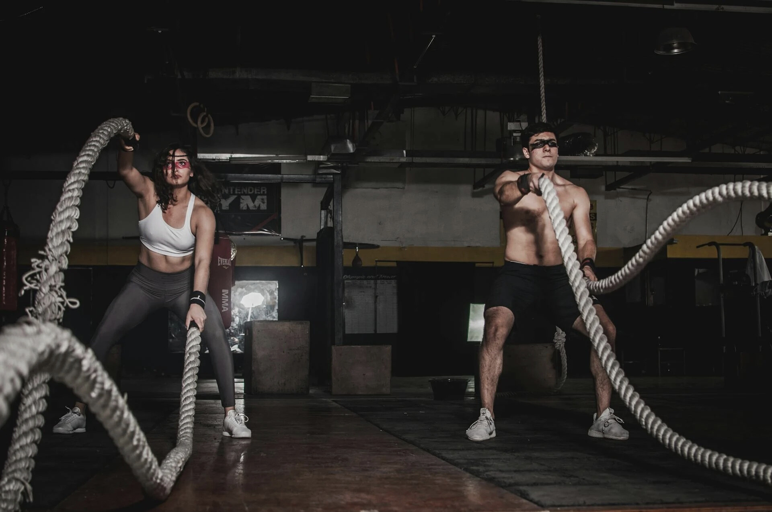
1. Kennen Du Ihre Ziele
Bevor Du sich für einen Fitnesstrainer entscheiden, sollten Du sich Gedanken über Ihre Fitnessziele machen. Wollen Du abnehmen oder zunehmen, Muskeln aufbauen, sich auf eine Sportart vorbereiten oder sich von einer Verletzung erholen? Jedes Ziel erfordert seine eigene Art der Umsetzung.
2. Zertifizierungen und Erfahrung prüfen
Ein Trainer mit entsprechenden Zertifizierungen von bekannten Fitnessverbänden wie ACE, NASM oder ISSA ist eine gute Wahl. Fitness Trainer München muss in der Sportwissenschaft gelernt haben, wie man effektiv und sicher trainiert.
www.muenchenpersonaltraining.com

Slide 4
3. Suchen Du nach persönlichen Verbindungen
Da Du eng mit Ihrem Hundetrainer zusammenarbeiten werden, müssen Du mit ihm zurechtkommen. Achten Du darauf, was während Ihres ersten Trainings oder Ihrer ersten Prüfung gesagt und getan wird.
4. Fragen Du nach ihrem Ausbildungsstil
Fitness Trainer München haben alle unterschiedliche Methoden. Einige konzentrieren sich auf hochintensive Workouts. Eine andere Gruppe tendiert zu sanften und ruhigen Bewegungen.
www.muenchenpersonaltraining.com

Slide 5
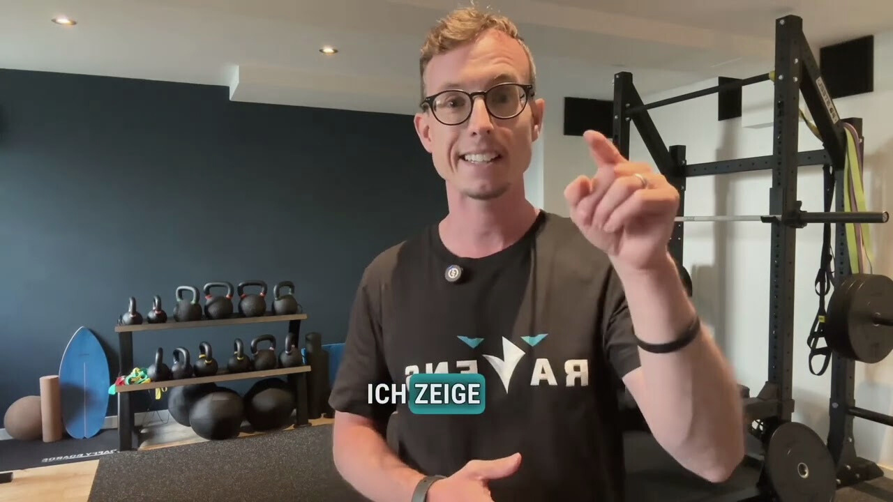
5. Lesen Du, was die Leute gesagt haben
Wenn Du lesen, was andere online gepostet haben, erfahren Du mehr über ihre Erfahrungen. Schauen Du, ob Du bestimmte Eigenschaften erkennen können, z. B.
6. Logistik berücksichtigen
Es kommt darauf an, wo Du wohnen und wie Du pendeln. Ist es möglich, dass Du ihr Training in Ihrem Fitnessstudio oder zu Hause absolvieren? Lässt sich der Zeitplan gut mit Ihren anderen Aktivitäten vereinbaren?
www.muenchenpersonaltraining.com

Slide 6
Schlussfolgerung
Das Richtige finden Fitness Trainer München ist für Du sehr wichtig. Bei der Einstellung ist es wichtig, Wissen anzuwenden und sich selbst zu verstehen. Ein professioneller Trainer wird Ihre Ambitionen unterstützen, den gleichen Enthusiasmus wie Du haben und Ihnen helfen, in jeder Hinsicht stärker zu werden.
www.muenchenpersonaltraining.com

Slide 7
Kontakt
Danke
Telefon
01777999185
E-Mail
mail@andreas-breitbart.de
Standort
Höllriegelskreuther Str. 3, München, Germany
website
muenchenpersonaltraining.com

